Slide 1
Популярность видеороликов на Youtube
Проект выполнили:
Овсянникова Софья
Анчугова Дарья

Slide 2


Актуальность
Мир переполнен контентом, поэтому сложно предугадать, какое видео станет популярным, что усложняет работу блогерам и контент-мейкерам, медиа-компаниям, продюссерским агентствам.
Создание прототипа модели, которая будет предсказывать популярность видео на youtube, определение важнейших параметров, влияющих на популярность.
Мы получим экономию ресурсов и повышение эффективности контент-стратегий.

Slide 3
Цель и задачи
Цель: Разработать модель машинного обучения (MLM) для прогнозирования количества просмотров видео на YouTube.
Задачи:
1. Собрать и подготовить актуальный набор данных (Trending Videos)
2. Провести разведочный анализ данных (EDA).
3. Очистить данные и создать признаки для обучения модели.
4. Обучить и оценить несколько моделей регрессии (нейронная сеть, Random Forest).
5. Проанализировать важность признаков.

Slide 4
Этапы работы над проектом
1. Данные
Загрузка датасета
Анализ и очистка (EDA & Cleaning
2. Подготовка к ML
Логарифмирование целевой переменной (views)
3. Создание модели
Обучение нейронной сети (Keras) и Random Forest
Оценка качества (R², MAE)
Выбор признаков, масштабирование, разделение на выборки.
Анализ важности признаков, визуализация предсказаний

Slide 5
Сравнение аналогов
Аналоги(существующие сервисы):
1. Tubular Labs (платформа для аналитики и исследования видеоконтента), Social Blade(веб-сайт, предоставляющий аналитику и статистику для социальных сетей) — комплексные платформы, часто платные.
2. Советы блогеров — не имеют количественного обоснования.
Преимущества нашего решения перед существующими аналогами:
1. Бесплатность и открытость для любого пользователя, получаем конкретный и наглядный ответ на вопрос о взаимосвязи различных метрик и популярности видео на ютуб.
2. Модель можно дообучать на своих данных, прогноз просмотров производится на основе небольшого количества ключевых метрик.

Slide 6
Обзор проекта

Slide 7
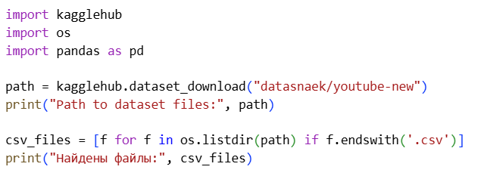
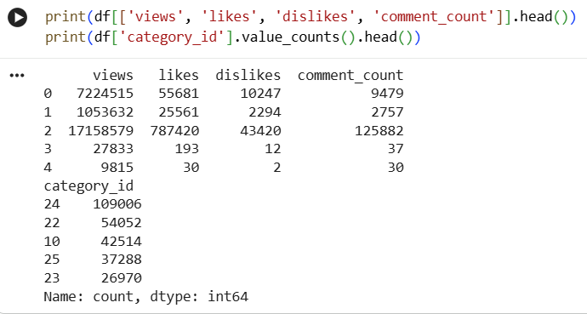
(1) Данные и первичный анализ
Источник данных: Kaggle (топовые видео из 10+ стран)
Ключевые признаки: category_id, views, likes, dislikes, comment_count.
Данные требуют логарифмирования для работы моделей

Slide 8
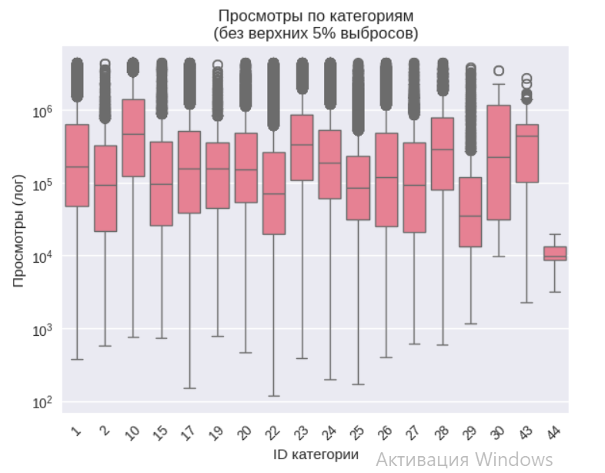
(2) Ключевые инсайты EDA
Boxplot по категориям: Показывает, что Music (10), Entertainment (24), Comedy (23) имеют больше просмотров и выбросов.
Тепловая карта корреляций: likes и comment_count сильно коррелируют с views.

Slide 9
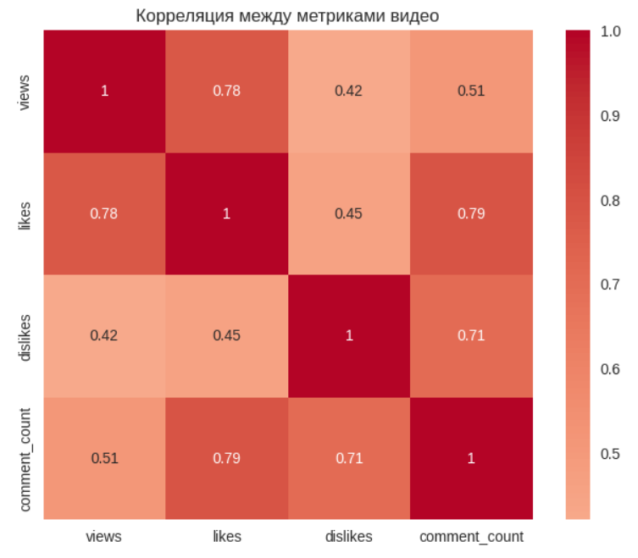
(2) Ключевые инсайты EDA
Лайки — главный индикатор просмотров
Комментарии тоже важны, но немного меньше
Дизлайки — самый слабый индикатор
Лайки и комментарии идут вместе

Slide 10
(3) Модель (архитектура)
Выбранный алгоритм: Нейронная сеть (Keras/TensorFlow)
Вход (4 нейрона): likes, dislikes, comments, category
Скрытые слои: Dense(128) → Dropout → Dense(64) → Dense(32).
Выход (1 нейрон): Предсказание log(views).

Slide 11
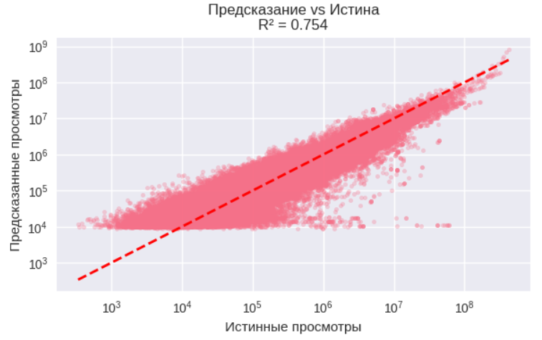
(4) Результаты моделирования
Ключевая метрика: R² (коэффициент детерминации) = 0.75
Модель объясняет 75% вариативности просмотров. Цель достигнута (R² ≥ 0.6)
Это очень хороший результат для задачи предсказания популярности контента, учитывая, что мы использовали всего 4 признака, значит, они действительно важны

Slide 12
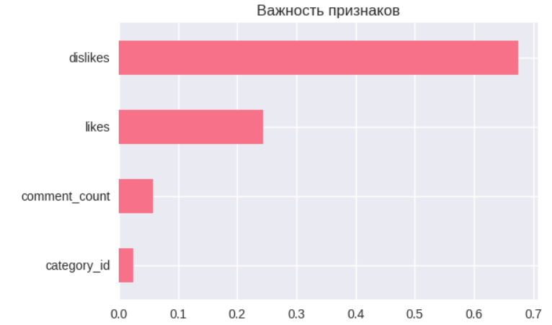
(4) Результаты моделирования
Важность признаков (из Random Forest):
Likes (Наиболее важный)
Comment Count
Category ID
Dislikes

Slide 13
Выводы
Перспективы развития
В ходе проекта была создана рабочая модель-прототип, успешно предсказывающая популярность видео (R²=0.75).
Лайки и активность в комментариях — самые сильные ранние сигналы будущего успеха видео.
Модель дает количественную оценку, на которую могут опираться создатели контента при планировании.
Проект демонстрирует полный и воспроизводимый цикл Data Science-проекта.
Эксперименты с другими архитектурами (графовые сети, ансамбли).
Создание простого веб-интерфейса для загрузки данных и прогноза.
Добавление прогноза по другим платформам (TikTok, VK).

Slide 14
